Slide 1


자바스크립트
JavaScript & JQuery
전 혜경
mjacad@naver.com
010-7338-5742

Slide 2
자바스크립트 기초
HTML DOM의 필요성을 이해
DOM 트리와 HTML 페이지의 관계를 이해
DOM 객체의 구조와 HTML 태그와의 관계
DOM 객체를 통해 콘텐츠를 제어
document 객체를 이해하고, write() 메소드 활용
createElement()을 통해 동적으로 DOM 객체를 웹 페이지에 추가,삭제
2강

Slide 3
수업에 앞서…
*
**
***
****
*****
******
*
**
***
****
*****
******
Prompt로 15개의 줄을 입력받고 왼쪽과 같은 출력이 나오게 하라
* *** ***** ******* ********* *********** ************* *************** ***************** ******************* ********************* *********************** ************************* ***************************
②
③
Let num = parseInt(prompt(“숫자입력 : “,0));
①
외부의 반복문 : 줄생성(\n) → i=1 ~ i<=num (i++)
내부의 반복문 : 공백 생성 → j=num ~ j>i (j--)
내부의 두번째 반복문 : 별(*) 생성
→ k=0 ~ k < 2i-1 (k++)

Slide 4
수업에 앞서…
<script>
let num = parseInt(prompt("숫자입력 : ",0));
// 반복문
for (let i=1; i<num; i++) {
for (let j = num; j > i; j--) {
document.write("&nbsp;");
}
for (let k=0; k < 2*i-1; k++) {
document.write("*");
}
document.write("<br>");
}
</script>

Slide 5
시간 간격으로 코드 실행하기 예제
<script>
var addNum = 0;
var subNum = 1000;
var auto_1 = setInterval(function () {
addNum++;
console.log("addNum: " + addNum);
}, 3000);
var auto_2 = setInterval(function () {
subNum--;
console.log("subNum: " + subNum);
}, 3000);
</script>
</head>
SetInterval(function() {자바스크립트 코드}, 일정시간 간격))
Win_ob2.html

Slide 6
시간 간격으로 코드 실행하기 예제
SetTimeout(function() {자바스크립트 코드}, 일정시간 간격)
<script>
var addNum = 50;
var auto=setTimeout(function( ) {
addNum += 5;
console.log(addNum);
}, 5000);
</script>
Win_ob3.html

Slide 7
HTML DOM(Document Object Model)
HTML DOM(간단히 DOM)
웹 페이지에 작성된 HTML 태그 당 객체(DOM 객체) 생성
목적
HTML 태그가 출력된 모양이나 콘텐츠를 제어하기 위해
DOM 객체를 통해 각 태그의 CSS3 스타일 시트 접근 및 변경
HTML 태그에 의해 출력된 텍스트나 이미지 변경
DOM 트리
HTML 태그의 포함관계에 따라 DOM 객체의 트리(tree) 생성
DOM 트리는 부모 자식 관계
DOM 객체
DOM 트리의 한 노드
HTML 태그 당 하나의 DOM 객체 생성
DOM 노드(Node), DOM 엘리먼트(Element) 라고도 불림

Slide 8
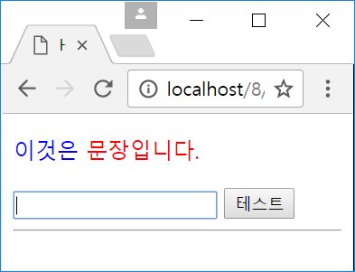
window
BOM(Browser Object Model)
navigator
history
location
screen
document
DOM(Document Object Model)
<!DOCTYPE html>
<html>
<head>
<title>HTML DOM 트리</title>
</head>
<body>
<p style="color:blue">이것은
<span style="color:red">문장입니다.
</span>
</p>
<form>
<input type="text">
<input type="button" value="테스트">
<hr>
</form>
</body>
</html>
<html>
<title>
</title>
html
head
body
DOM 객체
title
p
form
<hr>
</html>
span
input
input
hr

Slide 9
DOM 트리의 특징
DOM 트리의 특징
DOM 트리의 루트는 document 객체
DOM 객체의 종류는 HTML 태그 종류만큼
HTML 태그 당 DOM 객체가 하나씩 생성
HTML 태그의 포함관계에 따라 DOM 트리에 부모 자식 관계
브라우저가 HTML 태그를 화면에 그리는 과정
1. 브라우저가 DOM 트리의 틀(document 객체) 생성
2. 브라우저가 HTML 태그를 읽고 DOM 트리에 DOM 객체 생성
3. 브라우저는 DOM 객체를 화면에 출력
4. HTML 문서 로딩이 완료되면 DOM 트리 완성
5. DOM 객체 변경 시, 브라우저는 해당 HTML 태그의 출력 모양을 바로 갱신

Slide 10
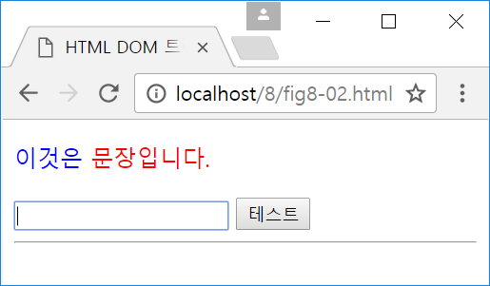
DOM 객체와 HTML 페이지의 화면 출력
document
DOM 객체를 제어하면 HTML 태그 제어 효과 발생
html
head
body
title
p
form
span
input
input
hr

Slide 11
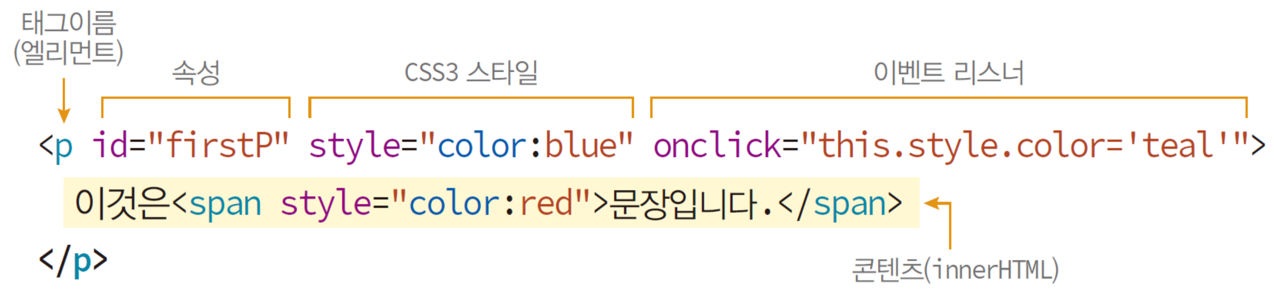
HTML 태그의 요소
HTML 태그
엘리먼트(element)로도 불림
다음 5 가지 요소로 구성
엘리먼트 이름
속성
CSS3 스타일
이벤트 리스너
콘텐츠(innerHTML)

Slide 12
DOM 객체의 구성 요소
DOM 객체는 5 개의 요소 구성
프로퍼티(property)
HTML 태그의 속성(attribute) 반영
메소드(method)
DOM 객체의 멤버 함수로서, HTML 태그 제어 가능
컬렉션(collection)
자식 DOM 객체들의 주소를 가지는 등 배열과 비슷한 집합적 정보
Set, Map..
이벤트 리스너(event listener)
HTML 태그에 작성된 이벤트 리스너 반영
약 70여 개의 이벤트 리스너를 가질 수 있음
CSS3 스타일
HTML 태그에 설정된 CSS3 스타일 시트 정보를 반영
DOM 객체의 style 프로퍼티를 통해 HTML 태그의 모양 제어 가능

Slide 13
DOM 객체의 구성
프로퍼티(property)
메소드(method)
컬렉션(collection)
이벤트 리스너(event listener)
CSS3 스타일
DOM 객체 p
id
"firstP"
tagName
“P"
innerHTML
이것은 <span style="color:red">
문장입니다.</span>
프로퍼티
style
………..
click()
focus()
setAttribute()
메소드
………..
children
컬렉션
<p id="firstP"
style="color:blue"
onclick="this.style.color='teal'">
이것은
<span style="color:red">
문장입니다.
</span>
</p>
………..
자식 DOM 객체
onclick
this.style.color='teal'
onkeydown
이벤트
리스너
onload
………..
<p>…</p> 태그
color
"blue"
borderColor
…
………..
CSS3
스타일 시트
객체
marginTop
…

Slide 14
DOM 객체의 프로퍼티와 DOM 객체사이의 관계
document
html
html의 children
head
body
body의 childElementCount=2
p의 parentElement
서로 sibling 관계
title
p
form
p의
previous
Element
Sibling
p의 nextElementSibling
span
input
input
hr
form의
firstElementChild
form의
lastElementChild

Slide 15
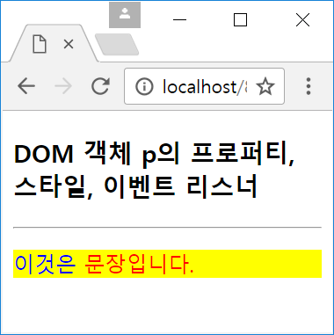
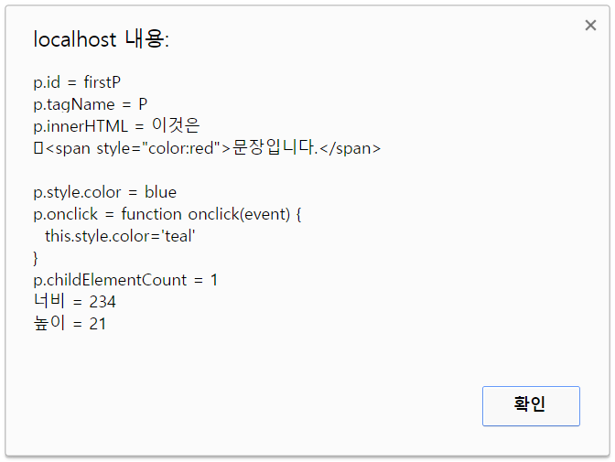
예제 8-1 DOM 객체의 구조 출력 : p 객체 사례
<!DOCTYPE html>
<html>
<head><title>HTML DOM 트리</title></head>
<body>
<h3>DOM 객체 p의 프로퍼티, 스타일, 이벤트 리스너</h3>
<hr>
<p id="firstP"
style="color:blue; background:yellow"
onclick="this.style.color='teal'">
이것은 <span style="color:red">문장입니다.
</span>
</p>
<script>
let p = document.getElementById("firstP");
let text = "p.id = " + p.id + "\n";
text += "p.tagName = " + p.tagName + "\n";
text += "p.innerHTML = " + p.innerHTML + "\n";
text += "p.style.color = " + p.style.color + "\n";
text += "p.onclick = " + p.onclick + "\n";
text += "p.childElementCount = " + p.childElementCount + "\n";
text += "너비 = " + p.offsetWidth + "\n";
text += "높이 = " + p.offsetHeight + "\n";
alert(text);
</script>
</body>
</html>
id가 firstP인 태그의 DOM 찾기

Slide 16
DOM객체의 주요 공통 프로퍼티
 | 프로퍼티 | 설명 | r/w
기본 | id | 테그의 id 속성값 | r/w
 | lang | 태그의 lang 속성값 | r/w
 | Style | style 객체에 대한 레퍼런스 | r/w
 | title | 태그의 title 속성값 | r/w
 | tagName | 태그 이름 문자열, 항상 대문자로 표시됨 | r
 | innerHTML | 시작 태그와 종료 태그 사이의 HTML 텍스트 | r/w
DOM 트리 관련 | childElementCount | 자식 DOM 객체 개수 | r
 | firstElementChild | 첫 번째 자식 객체 | r
 | lastElementChild | 마지막 자식 객체 | r
 | nextElementSibling | 다음 형제 객체, 오른쪽 형제 | r
 | parentElement | 부모 객체 | r
 | previousElementSibling | 이전(왼쪽) 형제 객체 | r
크기와 위치 | offsetHeight | 패딩, 테두리, 스크롤바를 포함한 높이 | r
 | offsetWidth | 패딩, 테두리, 스크롤바를 포함한 폭 | r
 | offsetLeft | 객체의 출력 위치, 수평 옵셋 | r
 | offsetTop | 객체의 출력 위치, 수직 옵셋 | r

Slide 17
DOM객체의 주요 컬렉션, 메소드
컬렉션 | 설명
children | 자식 DOM객체들의 컬렉션(자식들을 가리키는 레퍼런스 배열)
메소드 | 설명
addEventListener() | 새로운 이벤트 리스너 등록
appendChild() | 마지막 자식 뒤에 새로운 자식 등록
click() | 사용자가 마우스를 클릭한 것과 동일한 작업 수행
focus() | 키 입력을 받을 수 있도록 이 객체에 포커스 지정
setAttribute() | 속성 추가
insertBefore() | 지정된 자식앞에 새로운 자식 추가
querySelector() | 지정된 CSS3 셀렉터와 일치하는 첫번째 자식 리턴
removeChild() | 자식 삭제
replaceChild() | 자식 대체
removeEventListener() | addEventListener()로 등록한 이벤트 리스너 삭제

Slide 18
DOM 객체 다루기
DOM 객체 구분, id 태그 속성
DOM 객체 찾기, document.getElementById()
DOM 객체의 CSS3 스타일 동적 변경
CSS3 스타일 프로퍼티는 다음과 같이 사용
background-color 스타일 프로퍼티 -> backgroundColor
font-size 스타일 프로퍼티 -> fontSize
<p id="firstP">안녕하세요</p>
let p = document.getElementById("firstP"); // id 값이 firstP인 DOM 객체 리턴
p.style.color = "red"; // p 객체의 글자 색을 red로 변경
<span id="mySpan" style="color:red">문장입니다.</span>
let span = document.getElementById("mySpan"); // id가 mySpan인 객체 찾기
span.style.color = "green"; // ‘문장입니다’의 글자 색을 green으로 변경
span.style.fontSize = "30px"; // ‘문장입니다’의 폰트를 30px 크기로 변경
span.style.border = "3px dotted magenta"; // 3픽셀의 magenta 점선 테두리

Slide 19
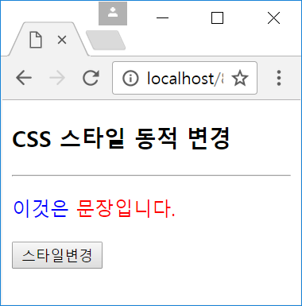
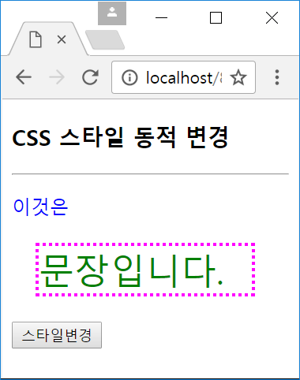
예제 8–2 <span>의 CSS3 스타일 동적 변경
<!DOCTYPE html>
<html><head><title>CSS 스타일 동적 변경</title>
<script>
function change() {
let span = document.getElementById("mySpan");
span.style.color = "green"; // 글자 색 green
span.style.fontSize = "30px"; // 글자 크기는 30픽셀
span.style.display = "block"; // 블록 박스로 변경
span.style.width = "6em"; // 박스의 폭. 6 글자 크기
span.style.border = "3px dotted magenta"; // 3픽셀 점선 magenta 테두리
span.style.margin = "20px"; // 상하좌우 여백 20px
}
</script>
</head>
<body>
<h3>CSS 스타일 동적 변경</h3>
<hr>
<p style="color:blue" >이것은
<span id="mySpan" style="color:red">문장입니다.</span>
</p>
<input type="button" value="스타일변경" onclick="change()">
</body>
</html>
버튼을 클릭하면
change() 함수 호출.
스타일 변경
인라인 박스가 블록 박스로 변경

Slide 20
innerHTML 프로퍼티
innerHTML 프로퍼티
시작 태그와 종료 태그 사이에 들어 있는 HTML 콘텐츠
innerHTML 프로퍼티 수정 -> HTML 태그의 콘텐츠 변경
<p id="firstP" style="color:blue">
이것은<span style="color:red">
문 장입니다.</span>
</p>
여기에<span style="color:red">
클릭하세요.</span>
innerHTML
let p = document.getElementById("firstP");
p.innerHTML= “나의 <img src=‘puppy.jpg’>강아지입니다.”;
<p id="firstP" style="color:blue">
이것은<span style="color:red">
문 장입니다.</span>
</p>
나의 <img src=‘puppy.jpg’> 강아지입니다.

Slide 21
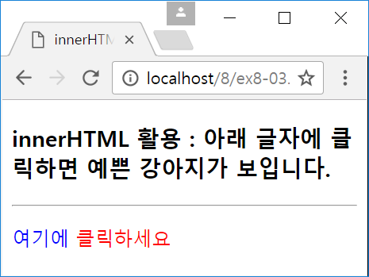
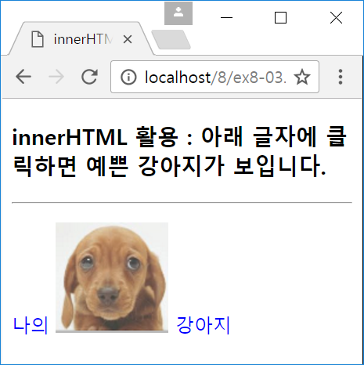
예제 8-3 innerHTML을 이용하여 HTML 콘텐츠 동적 변경
<!DOCTYPE html>
<html>
<head>
<title>innerHTML 활용</title>
<script>
function change() {
let p = document.getElementById("firstP");
p.innerHTML= "나의 <img src='puppy.png'> 강아지";
}
</script>
</head>
<body>
<h3>innerHTML 활용 : 아래 글자에 클릭하면
예쁜 강아지가 보입니다.</h3>
<hr>
<p id="firstP" style="color:blue"
onclick="change()">
여기에 <span style="color:red">클릭하세요</span>
</p>
</body>
</html>
마우스 클릭하면 아래와 같이 변경됩니다.

Slide 22
this
this 키워드
객체 자신을 가리키는 자바스크립트 키워드
DOM 객체에서 객체 자신을 가리키는 용도로 사용
예) <div> 태그 자신의 배경을 orange 색으로 변경
예) 버튼이 클릭되면 자신의 배경색을 orange로 변경
<div onclick="this.style.backgroundColor='orange'">
<button onclick="this.style.backgroundColor='orange'">

Slide 23
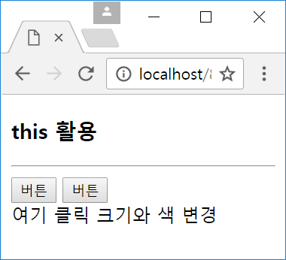
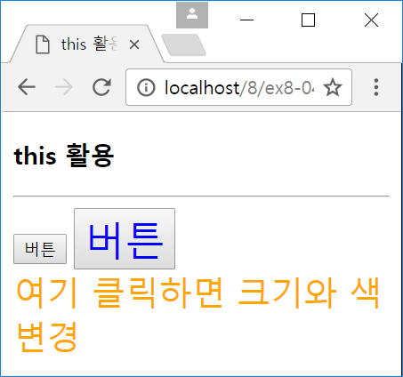
예제 8-4 this 활용
<!DOCTYPE html>
<html>
<head>
<title>this 활용</title>
<script>
function change(obj, size, color) {
obj.style.color = color;
obj.style.fontSize = size;
}
</script>
</head>
<body>
<h3>this 활용</h3>
<hr>
<button onclick="change(this, '30px', 'red')">버튼</button>
<button onclick="change(this, '30px', 'blue')">버튼</button>
<div onclick="change(this, '25px', 'orange')">
여기 클릭하면 크기와 색 변경
</div>
</body>
</html>
this는 이 <button> 객체의 주소
버튼 클릭 시
텍스트 클릭 시

Slide 24
document 객체
document
HTML 문서 전체를 대변하는 객체
프로퍼티 - HTML 문서의 전반적인 속성 내포
메소드 - DOM 객체 검색, DOM 객체 생성, HTML 문서 전반적 제어
DOM 객체를 접근하는 경로의 시작점
DOM 트리의 최상위 객체
브라우저는 HTML 문서 로드 전, document 객체를 먼저 생성
document 객체를 뿌리로 하여 DOM 트리 생성
document 객체 접근
window.document 또는 document 이름으로 접근
document 객체는 DOM 객체가 아님
연결된 스타일 시트가 없음
document.style.color = "red"; // 오류. document에는 CSS3 스타일 시트가 연결되지 않음

Slide 25
예제 8-5 document 객체의 프로퍼티 출력
<!DOCTYPE html>
<html>
<head id="myHead">
<title>document 객체의 주요 프로퍼티</title>
<script>
let text = "문서 로딩 중일 때 readyState = " + document.readyState + "\n";
</script>
</head>
<body style="background-color:yellow; color:blue; direction:rtl"
onload="printProperties()">
<h3>document의 주요 프로퍼티</h3>
<hr>
<a href="http://www.naver.com">네이버 홈페이지</a>
<div>이곳은 div 영역입니다.</div>
<input id="input" type="text" value="여기 포커스가 있습니다">
<script>
// 문서가 완전히 로드(출력)되었을 때, 현재 document의 프로퍼티 출력
function printProperties() {
document.getElementById("input").focus(); // <input> 태그에 포커스를 줌
text += "1. location =" + document.location + "\n";
text += "2. URL =" + document.URL + "\n";
text += "3. title =" + document.title + "\n";
text += "4. head의 id =" + document.head.id + "\n";
text += "5. body color =" + document.body.style.color + "\n";
text += "6. domain =" + document.domain + "\n";;
text += "7. lastModified =" + document.lastModified + "\n";
text += "8. defaultView = " + document.defaultView + "\n";
text += "9. 문서의 로드 완료 후 readyState = " + document.readyState + "\n";
text += "10. referrer = " + document.referrer + "\n";
text += "11. activeElement = " + document.activeElement.value + "\n";
text += "12. documentElement의 태그 이름 = " + document.documentElement.tagName + "\n";
alert(text);
}
</script>
</body>
</html>

Slide 26
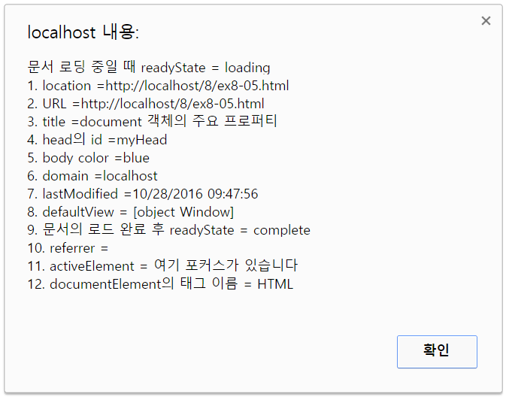
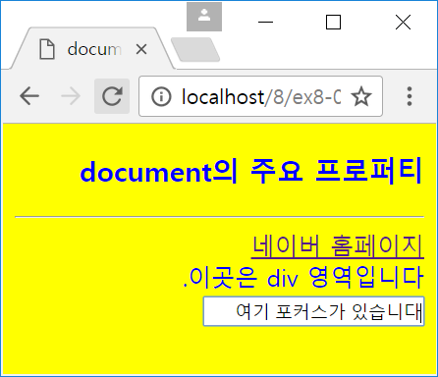
예제 8-5 document 객체의 프로퍼티 출력
로드 후
경고 창
출력
커서가 깜박이고 있음.
포커스가 있다는 뜻
경고창에 document 객체의 주요 프로퍼티 출력

Slide 27
DOM 트리에서 DOM 객체 찾기
태그 이름으로 찾기
document.getElementsByTagName()
태그 이름이 같은 모든 DOM 객체들을 찾아 컬렉션 리턴
예) <div> 태그의 모든 DOM 객체 찾기
class 속성으로 찾기
document.getElementsByClassName()
class 속성이 같은 모든 DOM 객체들을 찾아 컬렉션 리턴
예)
let divTags = document.getElementsByTagName("div");
let n = divTags.length; // 웹 페이지에 있는 <div> 태그의 개수
<div class="plain">...</div>
<div class="important">...</div>
<div class="plain">...</div>
let plainClasses = document.getElementsByClassName("plain");
let n = plainClasses.length; // 웹 페이지에 class=“plain” 속성을 가진 태그의 개수

Slide 28
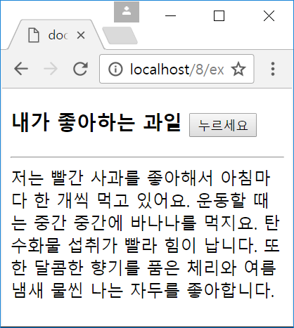
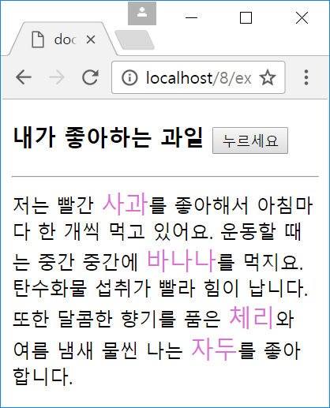
예제 8-6 태그 이름으로 DOM 객체 찾기, getElementsByTagName()
<!DOCTYPE html>
<html>
<head>
<title>document.getElementsByTagName()</title>
<script>
function change() {
let spanArray = document.getElementsByTagName("span");
for(let i=0; i<spanArray.length; i++) {
let span = spanArray[i];
span.style.color = "orchid";
span.style.fontSize = "20px";
}
}
</script>
</head>
<body>
<h3>내가 좋아하는 과일
<button onclick="change()">누르세요</button>
</h3>
<hr>
저는 빨간 <span>사과</span>를 좋아해서
아침마다 한 개씩 먹고 있어요. 운동할 때는 중간 중간에
<span>바나나</span>를 먹지요. 탄수화물 섭취가 빨라
힘이 납니다. 또한 달콤한 향기를 품은 <span>체리</span>와
여름 냄새 물씬 나는 <span>자두</span>를 좋아합니다.
</body>
</html>
클릭

Slide 29
document.write()와 document.writeln()
HTML 페이지 로딩 과정
1. 브라우저는 HTML 페이지 로드 전 빈 상태 document 생성
2. 브라우저는 HTML 페이지를 위에서 아래로 해석
3. HTML 태그들을 document 객체에 담아간다(DOM 객체 생성).
4. </html> 태그를 만나면 document 객체를 완성하고 닫는다.
write()
document 객체에 담긴 HTML 콘텐츠 마지막에 HTML 태그들을 추가
추가되는 HTML 태그들은 DOM 객체로 바뀌고 DOM 트리에 추가
삽입된 HTML 태그들이 브라우저 화면에 출력
예)
writeln()
HTML 텍스트에 '\n'을 덧붙여 출력. 한 칸 띄는 효과
한줄을 띄려면
document.write("<h3>Welcome to my home</h3>");
document.write(2+3); // 합한 결과 5 출력
document.write("<p>오늘은 " + "sunny day 입니다</p>");
document.write("<br>");

Slide 30
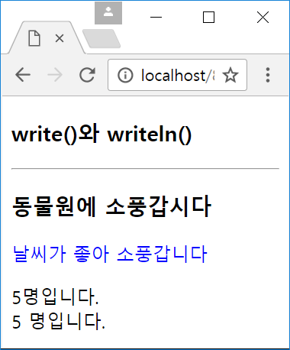
예제 8-7 write()와 writeln() 메소드 활용
<!DOCTYPE html>
<html>
<head>
<title>write()와 writeln() 활용</title>
</head>
<body>
<h3>write()와 writeln() 활용</h3>
<hr>
<script>
document.write("<h3>동물원에 소풍갑시다</h3>");
document.write("<p style='color:blue'>날씨가 좋아 ");
document.write("소풍갑니다</p>");
document.write(2+3);
document.write("명입니다.<br>"); // 다음 줄로 넘어가기
document.writeln(5); // 다음 줄에 넘어가지 못함
document.writeln("명입니다.<br>");
</script>
</body>
</html>
주목 : 빈 칸 하나

Slide 31
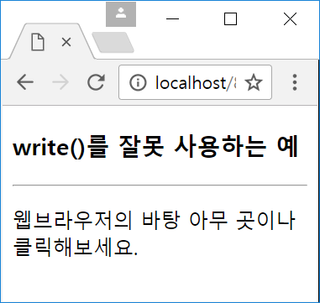
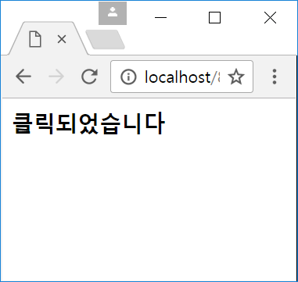
예제 8-8 write()를 잘못 사용하는 예
<!DOCTYPE html>
<html>
<head>
<title>write()를 잘못 사용하는 예</title>
</head>
<body onclick="document.write('<h3>클릭되었습니다</h3>')">
<h3>write()를 잘못 사용하는 예</h3>
<hr>
<p>웹브라우저의 바탕 아무 곳이나 클릭해보세요.</p>
</body>
</html>
아무 곳이나 클릭하면 오른쪽과 같이 됨

Slide 32
document의 열기와 닫기, open()과 close()
document.open()
현재 브라우저에 출력된 HTML 콘텐츠를 지우고 새로운 HTML 페이지 시작. 즉 document 객체에 담긴 DOM 트리를 지우고 새로 시작
document.close()
현재 브라우저에 출력된 HTML 페이지 완성
더 이상 document.write() 할 수 없음
예)
// 현재 HTML 페이지의 내용을 지우고 다시 시작
document.open();
document.write(“<html><head>...<body>안녕하세요.”);
document.write(“.......”);
document.write(“</body></html>”);
document.close();

Slide 33
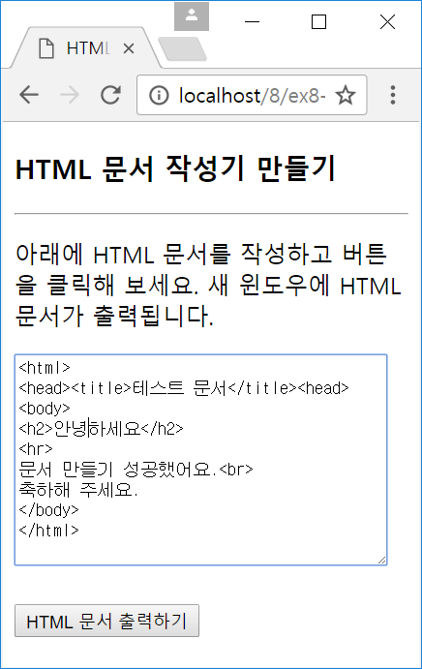
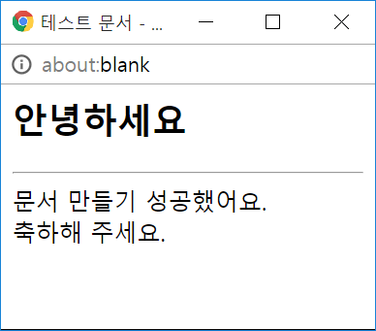
예제 8-9 HTML 문서 작성 연습 페이지 만들기
<!DOCTYPE html>
<html>
<head><title>HTML 문서 작성기 만들기</title>
<script>
let win=null;
function showHTML() {
if(win == null || win.closed)
win = window.open("", "outWin", "width=300,height=200");
let textArea = document.getElementById("srcText");
win.document.open();
win.document.write(textArea.value);
win.document.close();
}
</script>
</head>
<body>
<h3>HTML 문서 작성기 만들기 </h3>
<hr>
<p>아래에 HTML 문서를 작성하고 버튼을 클릭해 보세요.
새 윈도우에 HTML 문서가 출력됩니다.</p>
<textarea id="srcText" rows="10" cols="50"></textarea>
<br>
<br>
<button onclick="showHTML()">HTML 문서 출력하기</button>
</body>
</html>
버튼을 클릭하면 새 윈도우 출력

Slide 34
문서의 동적 구성
DOM 객체 동적 생성: document.createElement("태그이름")
태그이름의 DOM 객체 생성
예)
DOM 트리에 삽입
부모.appendChild(DOM객체);
부모.insertBefore(DOM객체 [, 기준자식]);
예) 생성한 <div> 태그를 <p "id=p"> 태그의 마지막 자식으로 추가
DOM 객체의 삭제
let removedObj = 부모.removeChild(떼어내고자하는자식객체);
예)
let newDIV = document.createElement("div");
newDIV.innerHTML = "새로 생성된 DIV입니다.";
newDIV.setAttribute("id", "myDiv");
newDIV.style.backgroundColor = "yellow";
let p = document.getElementById("p");
p.appendChild(newDiv);
let myDiv = document.getElementById("myDiv");
let parent = myDiv.parentElement;
parent.removeChild(myDiv); // 부모에서 myDiv 객체 삭제

Slide 35
<div> 태그의 DOM 객체 동적 생성
let newDIV = document.createElement("div");
newDIV.innerHTML = "새로 생성된 DIV입니다.";
newDIV.setAttribute("id", "myDiv");
newDIV.style.backgroundColor = "yellow";
<div id="myDiv"
style="background-color:yellow">
새로 생성된 DIV입니다.
</div>
* 이 자바스크립트 코드는 사실상 오른쪽의 <div> 태그 정보를 가진 DOM 객체 생성

Slide 36
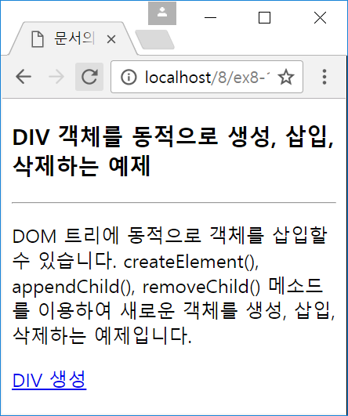
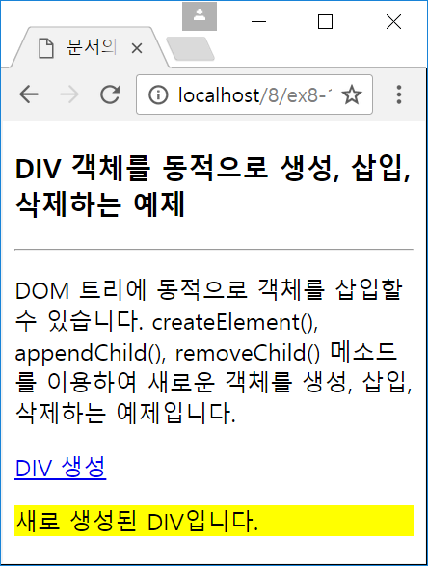
예제 8-10 HTML 태그의 동적 추가 및 삭제
<!DOCTYPE html>
<html>
<head><title>문서의 동적 구성</title>
<script>
function createDIV() {
let obj = document.getElementById("parent");
let newDIV = document.createElement("div");
newDIV.innerHTML = "새로 생성된 DIV입니다.";
newDIV.setAttribute("id", "myDiv");
newDIV.style.backgroundColor = "yellow";
newDIV.onclick = function() {
let p = this.parentElement; // 부모 HTML 태그 요소
p.removeChild(this); // 자신을 부모로부터 제거
};
obj.appendChild(newDIV);
}
</script>
</head>
<body id="parent">
<h3>DIV 객체를 동적으로 생성, 삽입, 삭제하는 예제</h3>
<hr>
<p>DOM 트리에 동적으로 객체를 삽입할 수 있습니다.
createElement(), appendChild(),
removeChild() 메소드를 이용하여 새로운 객체를 생성,
삽입, 삭제하는 예제입니다.</p>
<a href="javascript:createDIV()">DIV 생성</a><p>
<p>
</body>
</html>
클릭하면 아래와 같이 <div> 태그가 삽입
클릭하면 삭제

Slide 37
복습 : 문제풀이
자바스크립트 객체를 생성할 때 사용하는 키워드는?
① create ② + ③ new ④make
2. 다음 배열에 대한 설명 중 틀린 것은?
① let months = [“jan”, “Feb”, “March”]; 로 대신할 수 있다.
② months.length는 3이다.
③ months[1] = “February”; 는 “Feb”를 “February”로 수정한다.
④ months.length는 5로 지정하여 배열의 크기를 5개로 늘일 수 없다.
Let months = new Array(“jan”, “Feb”, “March”);

Slide 38
복습 : 문제풀이
3. 코어객체에 대한 설명으로 잘못된 것은?
① let d = new Date(); 로 생성한 객체 d는 현재 시간값을 가지고 있다.
② Math 객체는 new Math() 생성하지 않고 사용할 수 있다.
③ “text”는 String 객체이다.
④ new Array()로 생성한 객체는 [ ]로 생성한 배열과 약간 다르다.
4. 다음 중 DOM 객체는 ?
① window 객체 ② navigator 객체
③ event 객체 ④ html 객체

Slide 39
복습 : 문제풀이
6. HTML의 DOM트리에 대하여 잘못 말한 것은?
① 브라우저에 의해 만들어진다.
② HTML문서가 로드되면 만들어진다.
③ DOM 트리에서 DOM객체를 찾는 기능은 window.getElementById()이다.
④ HTML 태그의 포함 관계에 의해 DOM 객체들 사이에 부모 자식 관계가 형성된다.

Slide 40
복습 : 문제풀이
7. window의 타이머를 활용하는 코드이다. 올바르게 해석한 것은?
① 5초마다 f()함수가 10번 호출된다.
② 5밀리초 후에 f()함수가 10번 호출된다.
③ f()함수가 500회 호출된다.
④ 0.5초 간격으로 f()함수가10번 호출된다.
let sum=0;
function f() {
sum++;
if(sum==10) clearInterval(id);
}
let id = setInterval("f()", 500);

Slide 41
자바스크립트
JavaScript & JQuery
다음주에 만나요 ~

